Slide 1
Seminario web sobre los requisitos laborales de Medicaid
Presentado por el Departamento de Política Sanitaria y Financiación de Colorado
Notes:
For Speaker Notes, please see our Google Doc.

Slide 2

Subtítulos
Los subtítulos están disponibles en la barra de herramientas de controles de la reunión, situada en la parte inferior de la pantalla. Para activarlos, haga clic en el icono «Mostrar subtítulos».
Los subtítulos se pueden traducir a diferentes idiomas haciendo clic en la flecha hacia arriba situada junto al icono «Mostrar subtítulos» y seleccionando a continuación el idioma que prefiera.

Slide 3
Organización de la reunión
Estamos grabando. Las grabaciones y las diapositivas se publicarán en la página web del Centro de Apoyo a las Partes Interesadas de la H.R. 1 del HCPF.
Las diapositivas, los enlaces y otros materiales se publicarán en el chat.

Slide 4

Nuestra misión
Mejorar la equidad, el acceso y los resultados en la asistencia sanitaria para las personas a las que atendemos, al tiempo que se ahorra dinero a los habitantes de Colorado en materia de asistencia sanitaria y se genera valor para el estado de Colorado.

Slide 5
Qué hacemos
El Departamento de Política Sanitaria y Financiación de Colorado (HCPF) gestiona Health First Colorado (el programa Medicaid de Colorado), el Child Health Plan Plus (CHP+) y otros programas sanitarios destinados a los residentes de Colorado que cumplan los requisitos.

Slide 6
Objetivo
Poner a disposición de nuestras partes interesadas, proveedores y socios los recursos relacionados con la aplicación de la Ley H.R. 1.
Objetivo principal del HCPF: reducir la pérdida de cobertura y las consecuencias negativas para los habitantes de Colorado, los proveedores y la economía

Slide 7
Orden del día
Resumen general (Departamento de Política Sanitaria y Financiación de Colorado)
  SNAP/TANF (Ponente invitado: Departamento de Servicios Sociales de Colorado)
  Trabajo y programas de empleo (Ponente invitado: Departamento de Trabajo y Empleo de Colorado)
  Voluntariado (Ponente invitado: Prime Health)
  Educación (Ponente invitado: Departamento de Educación Superior de Colorado)
Próximos eventos y recursos

Slide 8
Resumen de los requisitos laborales de la ley H.R. 1
Adultos de entre 19 y 64 años que no estén inscritos en los servicios de apoyo a largo plazo (LTSS) ni en un programa de participación voluntaria, y que no cumplan los requisitos para acogerse a una exclusión o una excepción.
¿QUIÉNES?
Enero de 2027 para los nuevos solicitantes (con efecto retroactivo a diciembre de 2026)
Marzo de 2027 para las renovaciones iniciadas en enero de 2027
¿CUÁNDO?
SNAP/TANF, empleo, programas de empleo, voluntariado, educación, combinación
¿CÓMO?

Slide 9
Lo que sabemos (y lo que no sabemos)
Norma definitiva provisional publicada por los CMS el 1 de junio
¿Qué ha cambiado?
  Declaración propia sobre los requisitos laborales, incluida la fragilidad médica
    Seguiremos solicitando información para identificar exclusiones, excepciones o actividades que cumplan los requisitos en caso de que no se disponga de fuentes de datos
  Se exige que la «fragilidad médica» menoscabe de manera significativa la capacidad de la persona para trabajar
Lo que no sabemos
  Es posible que las directrices federales sigan evolucionando
  Los procesos operativos aún no están definidos, pero les comunicaremos lo que sabemos hasta el momento

Slide 10
Cumplimiento normativo a través de los programas SNAP y TANF

Slide 11

Pregunta más frecuente: SNAP/TANF y Medicaid
“¿Qué tipo de actualizaciones del sistema se están llevando a cabo para facilitar que los beneficiarios de SNAP y Medicaid solo tengan que presentar una declaración?”

Slide 12
Departamento de Servicios Sociales de Colorado

Slide 13
El empleo es lo primero:
Ayudamos a los habitantes de Colorado a cumplir los requisitos laborales del programa
Notes:
Introduce self and slide deck
TAKE A BEAT FOR TRANSLATION, AND SPEAK SLOWLY

Slide 14


Orden del día
H.R. 1: Repercusiones para los habitantes de Colorado
  H.R. 1 y los posibles cambios en los requisitos laborales de Medicaid
  Requisitos laborales del programa TANF
  Requisitos laborales del programa SNAP
¿Qué es Empleo Primero? (Programa Employment First)
  Acerca del programa «Empleo Primero»
  Condados del programa «Empleo Primero»
  Otras ventajas de participar en el programa «Empleo Primero»
  Recursos
14
Notes:
(Optional to review.)

Slide 15

H.R. 1:
Repercusiones para los habitantes de Colorado: requisitos laborales
Notes:
TAKE A BEAT FOR TRANSLATION, AND SPEAK SLOWLY

Slide 16
La H.R. 1 y los posibles cambios en los requisitos laborales de Medicaid
H.R. 1
Para enero de 2027:
Aproximadamente 375 000 miembros* de entre 19 y 64 años deben cumplir con los requisitos laborales a la hora de solicitar o renovar su cobertura.
Cómo cumplir con el requisito de trabajo:
(1) completar 80 horas de actividades autorizadas, o bien (2) obtener al menos 580 dólares por trabajo remunerado, o (3) una combinación de ambas opciones al mes.
* antes de las exenciones
Esto significa que: los residentes de Colorado que no cumplan con el requisito de trabajo en 2027 corren el riesgo de perder su cobertura.
Notes:
TAKE A BEAT FOR TRANSLATION, AND SPEAK SLOWLY
By January of 2027, it is anticipated that approximately 375,000 members will need to comply with new federally mandated work requirements when applying for or reviewing their Medicaid coverage. In order to comply with this policy change, members can either:
Complete 80 hours of approved activities
Earn at least $580 from paid work or
A combination of these per month
This means that in the new year, Coloradans who do not comply with the federally mandated work requirement are as risk of losing coverage. It is essential that we find ways to mitigate this risk.

Slide 17
Requisitos laborales del programa TANF
Asistencia Temporal para Familias Necesitadas (TANF)
¿Qué es el programa?
«Colorado Works» es el programa de Asistencia Temporal para Familias Necesitadas (TANF) de Colorado. Las normas laborales del TANF exigen que la mayoría de los beneficiarios adultos participen en actividades laborales o de preparación para el empleo autorizadas durante un mínimo de entre 20 y 30 horas semanales. Esto ayuda a los padres a encontrar trabajo y a alcanzar la independencia económica.
Cómo cumplir con el requisito de trabajo:
Realice una evaluación en un plazo de 90 días desde la presentación de la solicitud
Firme un Plan de Responsabilidad Individual (IRP)
Participar en actividades autorizadas
Comunique sus horas
NOTA: Los residentes de Colorado que perciban prestaciones de Colorado Works y del SNAP están exentos del requisito laboral del SNAP.
SIN EMBARGO, los residentes de Colorado que perciben prestaciones de Colorado Works no cumplen automáticamente con dicho requisito.
Notes:
TAKE A BEAT FOR TRANSLATION, AND SPEAK SLOWLY
To maintain eligibility for TANF benefits, most adult recipients recipients must participate in an approved work or job preparation activities for a minimum of 20-30 hours per week.
To get and stay comply with TANF work requirements:
Complete an Assessment: Within 90 days of applying, recipients must meet with a caseworker.
Sign an Individual Responsibility Plan (IRP): Recipients and their caseworker must create a step-by-step roadmap outlining the job goals and the activities required.
Participate in Approved Activities: This includes unsubsidized employment, on-the-job training, job search, or education directly tied to getting a job.
Report Your Hours: Recipients must track and report their hours to your caseworker on time to keep their benefits active.

Slide 18
Requisitos laborales del programa SNAP
Programa de Asistencia de la Nutrición Complementaria (SNAP)
¿Qué es el programa?
Para seguir reuniendo los requisitos para el SNAP, los beneficiarios no exentos deben participar en una actividad laboral autorizada durante 20 horas a la semana (o 80 horas al mes).
Cómo cumplir con el requisito de trabajo:
Trabajo remunerado
Trabajo no remunerado (o voluntario)
Participación en otro programa de empleo y formación
Participación en «Empleo Primero» (el programa de empleo y formación del SNAP de Colorado)
Una combinación de estos
Los residentes de Colorado que cumplan con el requisito laboral del programa SNAP cumplen automáticamente con el requisito laboral de Medicaid.
SIN EMBARGO, los residentes de Colorado que cumplen con el requisito laboral de Medicaid no cumplen automáticamente con dicho requisito.
Notes:
TAKE A BEAT FOR TRANSLATION, AND SPEAK SLOWLY
Many recipients of another well-known federally funded program are also subject to a similar work requirement. This is the Supplemental Nutrition Assistance Program or SNAP.
To maintain eligibility for SNAP benefits, non-exempt recipients must participate in an approved work activity for 20 hours per week or 80 hours per month.
There are several ways to do this:
Paid work
Unpaid work (volunteering/in-kind work)
Participation in Employment First
Participation in another qualifying work program (ex: Workforce Innovation and Opportunity Act (WIOA), Trade Adjustment Assistance (TAA), employment and training for veterans operated by the Department of Labor or the Department of Veterans Affairs)
Combination of these
Because many Medicaid members also qualify for SNAP, complying with the SNAP work requirement could satisfy the Medicaid work requirement as well. While there are several ways to meet the work requirements, the remainder of this presentation will cover the basics of Employment First.

Slide 19

¿Qué es Empleo Primero?
Notes:
TAKE A BEAT FOR TRANSLATION, AND SPEAK SLOWLY

Slide 20
Sobre Empleo Primero (EF)
Un programa federal de Empleo y Formación (E&T) que prepara a los residentes de Colorado que solicitan o reciben prestaciones del Programa de Asistencia de la Nutrición Complementaria (SNAP) para acceder a un empleo significativo mediante actividades educativas y de formación relacionadas con el trabajo.
Los participantes en el programa EF colaboran con un gestor de casos para supervisar los objetivos de empleo y formación y registrar las horas de participación.
El programa EF se gestiona en 31 condados de Colorado a través de las oficinas locales de servicios sociales y humanos de los condados y de organizaciones de todo el estado, conocidas como «socios externos».
Notes:
TAKE A BEAT FOR TRANSLATION, AND SPEAK SLOWLY
Read from slide

Slide 21
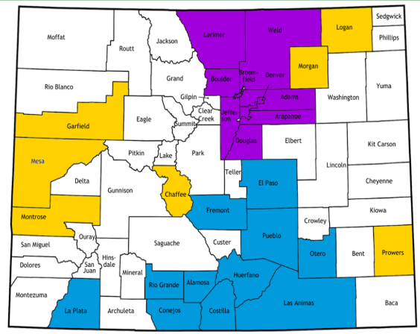
Condados de Empleo Primero
Adams
Alamosa
Arapahoe
Boulder
Broomfield
Chaffee
Clear Creek
Conejos
Costilla
Denver
Douglas
El Paso
Elbert
Fremont
Garfield
Gilpin
Huérfano
Jefferson
La Plata
Larimer
Las Animas
Lincoln
Logan
Montrose
Morgan
Otero
Prowers
Pueblo
Rio Grande
Teller
Weld
Púrpura: Servicios gestionados por el condado y socios externos
Amarillo: Solo gestionado por el condado
Azul: Únicamente socios externos
Nota: Esta lista está sujeta a modificaciones en el ejercicio fiscal federal de 2027, que comienza el 1 de octubre de 2026.
Notes:
TAKE A BEAT FOR TRANSLATION, AND SPEAK SLOWLY
To the left is a list of all counties supported by Employment First partners. To the left is a map of what kinds of providers can be found there.
Purple counties are supported by both county Departments of Human Services and Third Party Partners
Yellow counties are operated by counties only
And blue counties are operated by Third Party Partners only
Please note, these service areas are subject to change as federal fiscal years change.

Slide 22
Otras ventajas de participar en el programa «Empleo Primero»
Además de beneficiarse de la formación y la capacitación relacionadas con el trabajo, los participantes del EF también pueden recibir:
Ayuda con el transporte, la ropa y el equipo de trabajo, así como con los gastos de formación
Acceso a prácticas laborales y otros programas de empleo
Formación en técnicas de entrevista y ayuda para elaborar el currículum
Programas de aprendizaje del inglés
Acceso a formación técnica a corto y largo plazo
Oportunidades de voluntariado
Conexiones con recursos comunitarios que pueden ayudar a los clientes con el cuidado de los hijos, el transporte, la asistencia sanitaria y otras necesidades que faciliten su participación en EF
Nota final: La participación en el programa EF es voluntaria. Esto significa que los beneficiarios del SNAP no están obligados a participar en el programa EF para cumplir con su requisito de trabajo.
Notes:
TAKE A BEAT FOR TRANSLATION, AND SPEAK SLOWLY
Read from slide

Slide 23

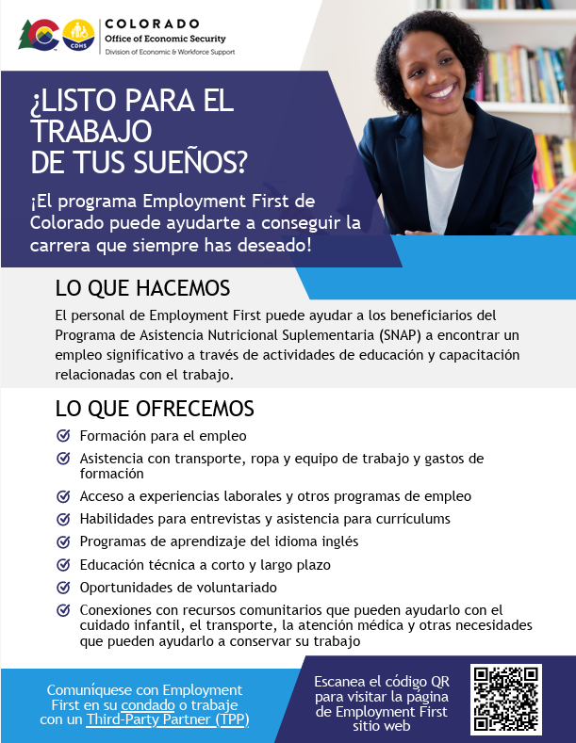
Folleto El Empleo Primero (inglés)
Folleto El Empleo Primero (español)
23
Notes:
TAKE A BEAT FOR TRANSLATION, AND SPEAK SLOWLY
Here are resources that we welcome you to share in your offices and with clients.

Slide 24
¿Tiene preguntas?
Las consultas sobre los programas «Colorado Works» y «Empleo Primero», así como sobre la forma en que ayudamos a los residentes de Colorado a cumplir los requisitos laborales, también pueden enviarlas por correo electrónico a cdhs_dews_policy_inbox@state.co.us.
Notes:
TAKE A BEAT FOR TRANSLATION, AND SPEAK SLOWLY

Slide 25
Cumplimiento mediante el trabajo y los programas de empleo
25

Slide 26

Preguntas más frecuentes: El trabajo y los programas de empleo
“¿Puedo cumplir los requisitos laborales demostrando que estoy buscando trabajo?”
“¿Qué ocurre si trabajo por cuenta propia más de 40 horas a la semana, pero no gano más de 500 dólares al mes?”
“Mi remuneración consiste en alojamiento y manutención. ¿Cómo se contabiliza la remuneración en especie?”

Slide 27

Preguntas más frecuentes: El trabajo y los programas de empleo
“¿Cómo se podrían acreditar las horas dedicadas al trabajo por cuenta propia?”
“¿De qué manera el cuidado de personas cumple con el requisito laboral?”
“¿Cómo pueden los trabajadores estacionales cumplir con el requisito de trabajo?”

Slide 28

Preguntas más frecuentes: El trabajo y los programas de empleo
“¿En qué consiste un programa de formación laboral homologado? ¿Qué requisitos debe cumplir el programa y cómo se lleva a cabo la homologación?”

Slide 29
Departamento de Trabajo y Empleo de Colorado

Slide 30

Conectando a Colorado
connectingcolorado.gov
30

Slide 31


Workforce Colorado
Un sistema estatal con impacto local
Workforce Colorado es el Sistema Público de Empleo de Colorado, una red compuesta por:
10 áreas locales de empleo
Más de 50 centros de empleo repartidos por todo el estado
Colaboración entre socios estatales y locales
Ofrecemos soluciones de recursos humanos en todo Colorado a través de las comunidades locales.
31

Slide 32

Cómo ayudamos a quienes buscan empleo
Apoyo a las personas en todas las etapas
Orientación profesional y asesoramiento.
Asistencia en la elaboración del currículum y la preparación de entrevistas.
Acceso a formación, mejora de competencias y certificaciones.
Oportunidades de aprendizaje en el ámbito laboral.
Servicios de apoyo para reducir las barreras al empleo.
Orientación sobre trayectorias profesionales.
Encuentre un centro de empleo cerca de usted en cdle.colorado.gov/wfc
32

Slide 33
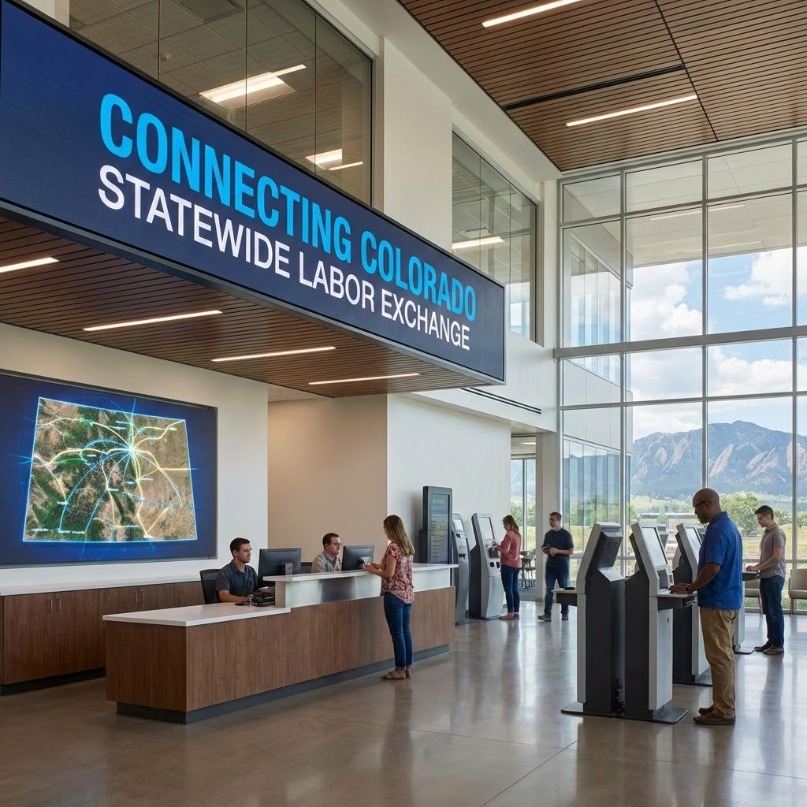

Connecting Colorado
Creado para los habitantes de Colorado
Es fácil crear un perfil
Descubra herramientas modernas
¡Encuentre un trabajo excelente!
33
Notes:
A system for all.
Connecting Colorado was designed specifically to support both customers in the workforce, the job seeker and the employer.
This modernized system has streamlined tools to connect job seekers and employers based on the skills employers need, and the skills that job seekers have.

Slide 34
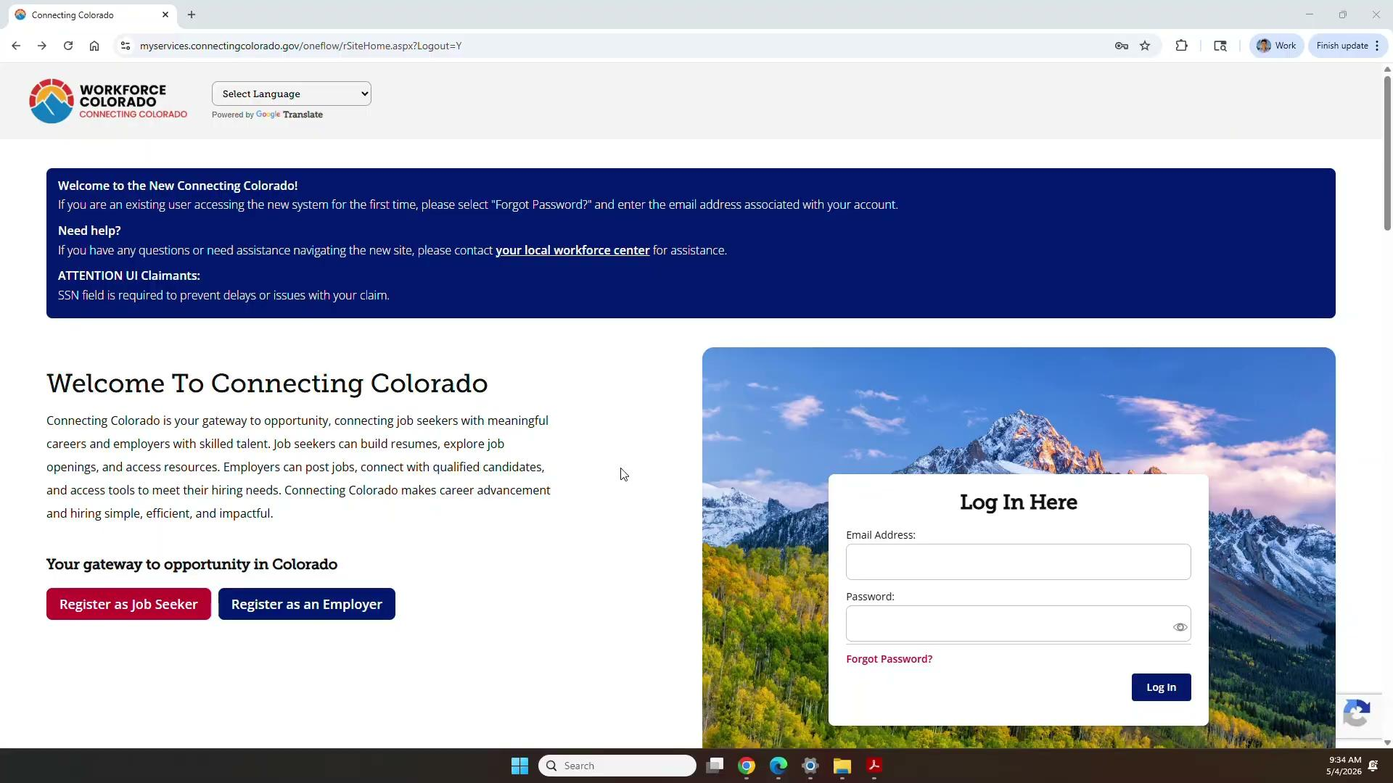
Logotipo, tecnología e imagen renovados
34
Notes:
It is much easier to sign up and start using this powerful tool

Slide 35
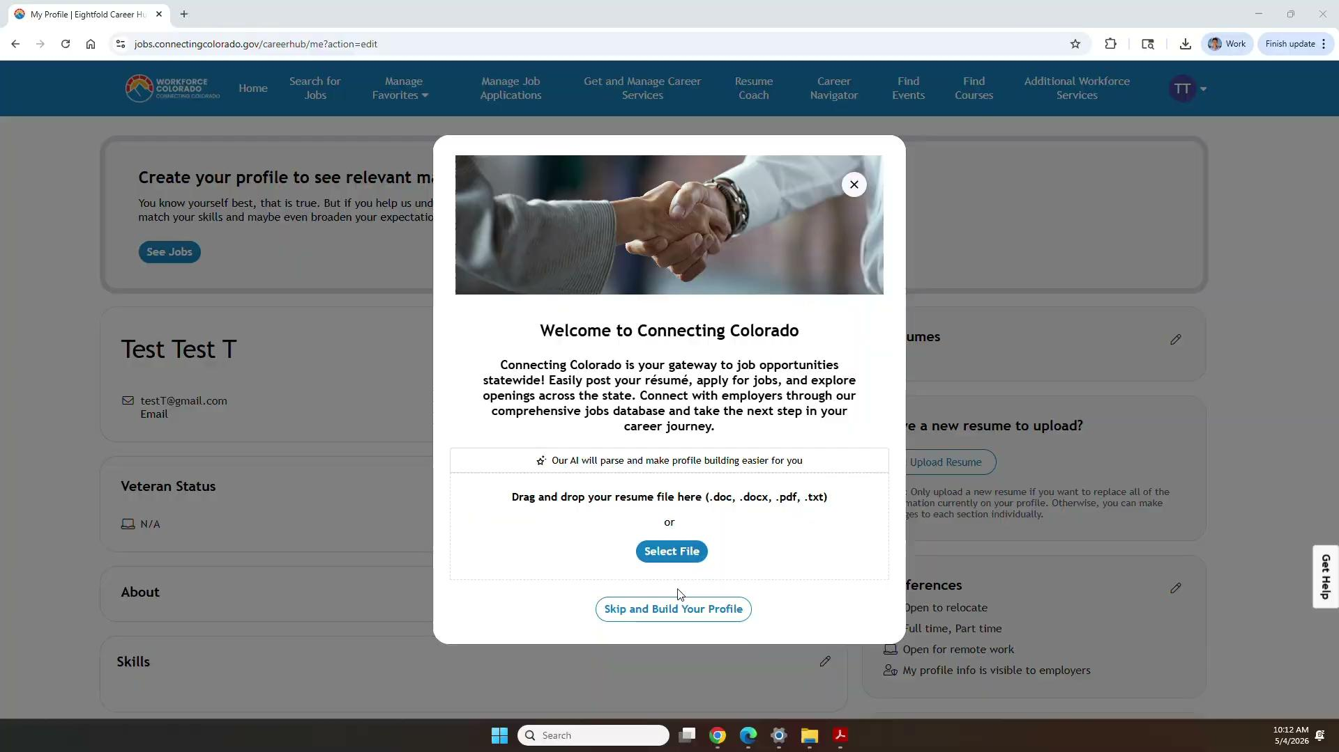
Envíe su currículum
35
Notes:
Easily create, or update your profile. Drop in your resume, or skip and quickly build your profile.

Slide 36
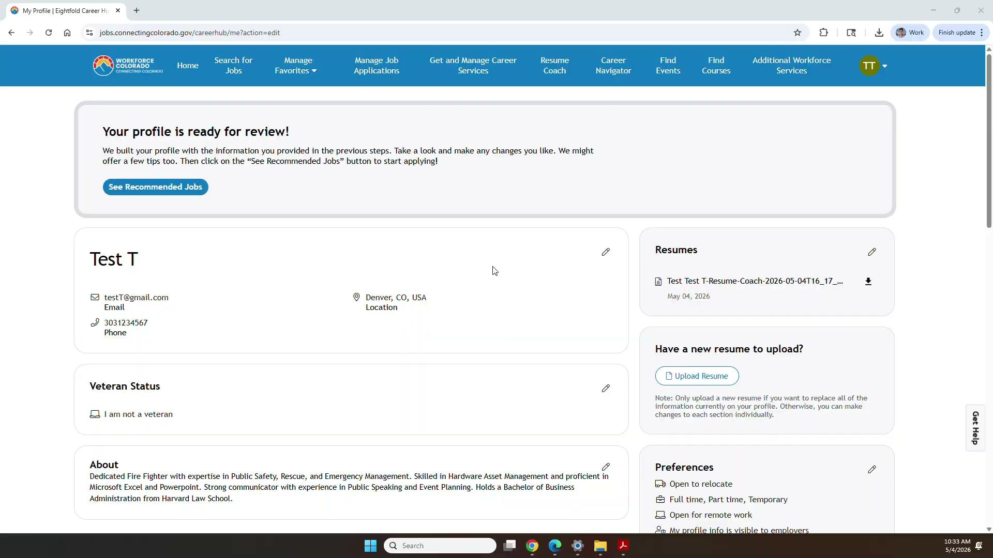
Edite su página de perfil
36
Notes:
Easily update your profile

Slide 37
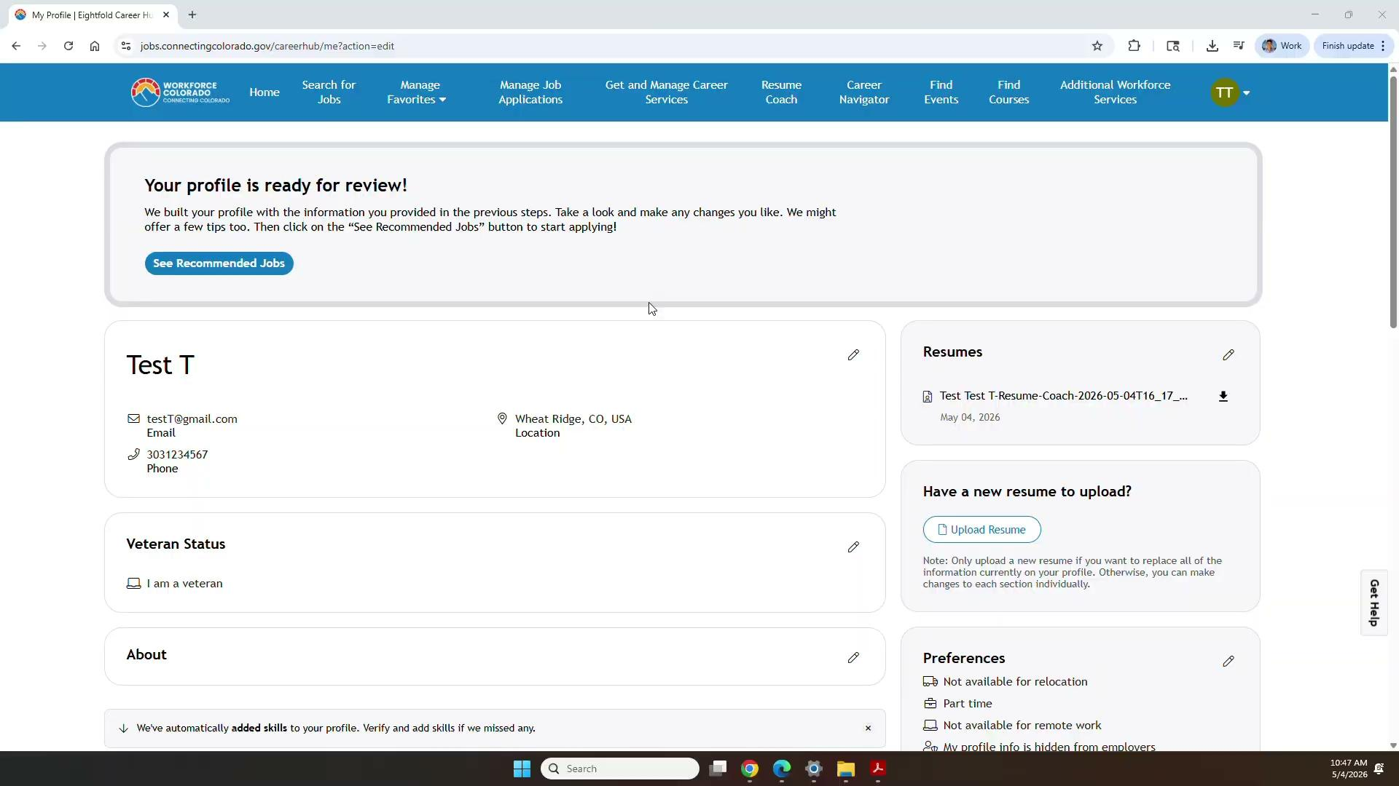
Encuentre un puesto que se ajuste a sus habilidades
37
Notes:
Find positions that match your skills and apply. You can also build a targeted resume for the position in seconds. Identify which skills you have that match the position.

Slide 38
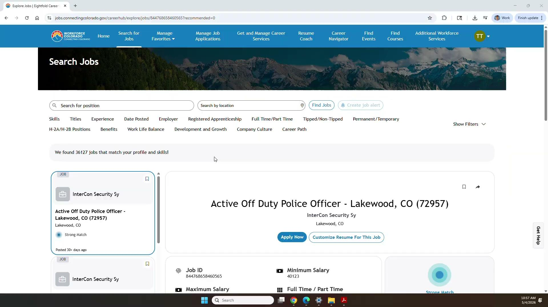
Busque, encuentre y aplique
38
Notes:
Easily search for jobs using a variety of filters. We continue to add new filters and one of our current projects is to be able to add a filter based on Industry and another one that is coming soon by payscale

Slide 39



Recursos para personas en busca de empleo
Explorar cursos
Asesor de currículums
Orientación profesional
Las personas buscando empleo pueden encontrar cursos que necesitan para conseguir el trabajo que desean.
Ayudar a las personas que buscan empleo a destacar sus competencias.
Fomentar itinerarios profesionales basados en las competencias.
39

Slide 40

Explorar cursos
Recomendación de cursos
40
Notes:
Find courses to fill skill gaps

Slide 41
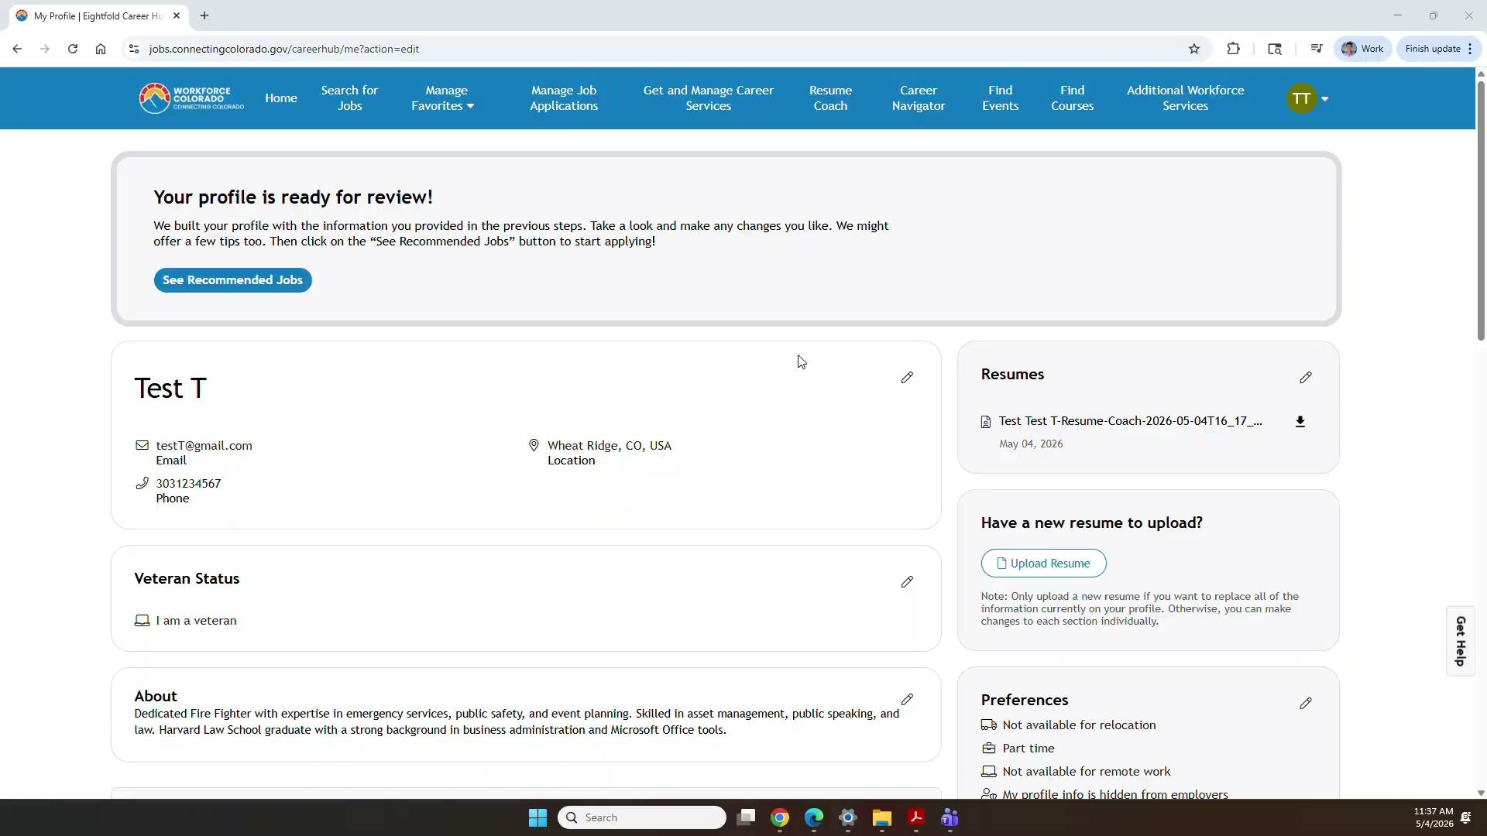
Asesor de currículums
41
Notes:
Resources for both general and targeted resumes.
Build a resume in seconds..not hours

Slide 42

Orientación profesional
42
Notes:
Think into your future career and identify how to get there

Slide 43


“Juntos, estamos construyendo un sistema de empleo más sólido y mejor conectado para Colorado.”
43

Slide 44




¡Gracias!
44

Slide 45
Cumplimiento normativo a través del voluntariado
45

Slide 46

Preguntas más frecuentes: Voluntariado (servicio a la comunidad)
“¿Qué tipo de actividades de voluntariado se tienen en cuenta para cumplir con el requisito de trabajo? ¿Puedo sacar a pasear al perro de mi vecino o prestar cuidados no remunerados, o tengo que trabajar unas horas en un banco de alimentos?”
“¿En qué tipo de organizaciones puedo colaborar como voluntario?”

Slide 47

Preguntas más frecuentes: Voluntariado (servicio a la comunidad)
“¿Cómo deberá acreditar las horas de voluntariado exigidas?”
“¿Cuáles serán las obligaciones de una organización sin ánimo de lucro a la hora de contratar a alguien para cumplir con los requisitos de Medicaid?”

Slide 48
Prime Health

Slide 49

Organización de servicio comunitario y voluntariado
Sarah Lampe, Presidenta y directora ejecutiva
Fomentar la innovación para mejorar la salud en las comunidades desfavorecidas
49

Slide 50
Iniciativa de Acción Participativa de Medicaid
Diseñe los sistemas en colaboración con las personas que realmente los vayan a utilizar
10 talleres sobre los requisitos de participación comunitaria — 3 talleres para voluntarios
¿Qué medidas están tomando actualmente para facilitar el seguimiento de los voluntarios?
¿Qué les gustaría que incluyeran los futuros sistemas de seguimiento de las horas de los voluntarios?
Encuesta a los miembros de Health First Colorado
¿Cómo lleva el control de las horas actualmente?
¿Cómo se entera de las oportunidades de voluntariado (y de trabajo)?

Slide 51
Perspectivas de los miembros y de las organizaciones
El voluntariado ya es una realidad y se recoge a través de numerosos canales diferentes
Búsqueda de oportunidades de voluntariado (miembros)
Redes informales y vínculos comunitarios
No suelen consultar bolsas de empleo ni servicios en línea
Seguimiento de las horas de voluntariado (organizaciones y miembros)
Seguimiento informal (hojas de registro en papel, hojas de cálculo, grupos en línea)
Plataformas formales (software de gestión de voluntarios)
Intercambio con terceros mínimo (si es que existe)
Muchas organizaciones de voluntariado desconocen cómo se desarrollará esta función a la hora de verificar las horas de voluntariado para garantizar que sus miembros puedan seguir beneficiándose de Medicaid
51

Slide 52
Dos niveles de capacidad,
dos necesidades muy diferentes
Organizaciones de tamaño medio a grande
Organizaciones con una larga trayectoria, a menudo con alcance estatal o nacional
Organizaciones que cuentan con una plantilla adecuada
De cientos a miles de voluntarios al año
Por lo general, ya disponen de sistemas para el seguimiento de las horas (bases de datos, etc.)
Organizaciones pequeñas o de base
Pequeñas, a menudo de carácter comunitario
Plantilla reducida (menos de 10 personas)
Entre varias docenas y varios cientos de voluntarios cada año
Por lo general, no disponen de un sistema tecnológico para el seguimiento de las horas (papel, hojas de cálculo o nada)
Colorado cuenta con más de 34 000 organizaciones benéficas
Más del 50 % son muy pequeñas (funcionan con menos de 1 millón de dólares al año)
52

Slide 53
Póngase en contacto con una organización de voluntariado
Organizaciones de tamaño medio a grande
Nacional
  Cruz Roja
  United Way
  Servicio de Parques Nacionales
  Asociación Americana del Corazón
  4-H
Colorado
  Spark the Change
  AmeriCorps a través de Serve Colorado
Organizaciones pequeñas o de base
Bancos de alimentos locales
Iglesias
Escuelas
  Programas extraescolares
Pueblos, ciudades y condados
Centros para personas mayores
Grupos de apoyo entre iguales
  Grupos de apoyo entre iguales
  Centros comunitarios
  Servicios de reparto de comidas
  Asociaciones de patrimonio cultural
  Organizaciones vecinales registradas
53

Slide 54
Un llamado a la acción
Necesitamos SU ayuda
Muchas organizaciones de voluntariado aún no saben que tienen un papel que desempeñar en los requisitos laborales de Medicaid, y mucho menos cuál es ese papel, ni que es posible que pronto se recurra a ellas para prestar apoyo
Aquí es donde USTED puede ayudar
Póngase en contacto con las organizaciones de voluntariado de sus redes
Infórmeles de que esto está a punto de suceder
Remítales al kit de herramientas de comunicación del HCPF para que obtengan más información y se involucren desde el principio
54

Slide 55
Cumplimiento normativo a través de la educación
55

Slide 56

Preguntas más frecuentes: Educación
“¿Qué otros tipos de programas educativos se tienen en cuenta? Por ejemplo, ¿las clases de preparación para el GED, las clases de informática, etc.?”
“¿Se tiene en cuenta la condición de estudiante a la hora de cumplir los requisitos laborales?”
“Qué significa «matrícula a tiempo parcial»?”

Slide 57
Departamento de Educación Superior de Colorado

Slide 58
Preguntas más frecuentes: ¿Qué hay que tener en cuenta a la hora de combinar?
¿Cómo puedo cumplir los requisitos laborales mediante una combinación de trabajo, voluntariado o formación? Por ejemplo, si gano 400 dólares al mes, ¿cuántas horas tendría que dedicar al voluntariado para cumplir el requisito?

Slide 59

La educación superior en Colorado
Seminario web sobre las novedades de la ley H.R. 1 relativa a Medicaid
59
Notes:
Actual presentation time is 10.30am to 10.55am on July 21st.
Please arrive online at 10.20am.
There are 2000 people registered to attend, no live questions, will be recorded.
Focus on presentation.

Slide 60
Orden del día
Departamento de Educación Superior de Colorado (CDHE)
  ¿Qué es el CDHE y a qué nos dedicamos?
Búsqueda de una universidad en Colorado
  ¿Qué se ofrece y en qué partes del estado?
Información sobre el acceso a la universidad
  Centros educativos de Colorado, jornadas de solicitud gratuita
Cómo financiar los estudios universitarios en Colorado
  Solicitud Gratuita de Ayuda Federal para Estudiantes (FAFSA), Solicitud de Ayuda Financiera Estatal de Colorado (CAFSA), Fondo de Oportunidades Universitarias (COF), Colorado Promise
Recursos adicionales
  Enlaces, herramientas y mucho más
60

Slide 61
Departamento de Educación Superior de Colorado(CDHE)
Acerca del CDHE, nuestros programas y nuestra organización
61

Slide 62
Declaraciones de misión y visión del CDHE
Declaración de misión
Defendemos, elaboramos políticas y prestamos apoyo a los estudiantes con el fin de maximizar las oportunidades de educación superior para todos.
Declaración de visión
Todos los habitantes de Colorado contarán con una formación superior a la de secundaria para hacer realidad sus sueños y mejorar nuestras comunidades.
Obtenga más información en la página web del CDHE.
62

Slide 63
Búsqueda de una universidad en Colorado
Opciones de certificados, programas de dos años, programas de cuatro años y mucho más
Notes:
List other types of training, certificates, etc. There are many types of options!

Slide 64
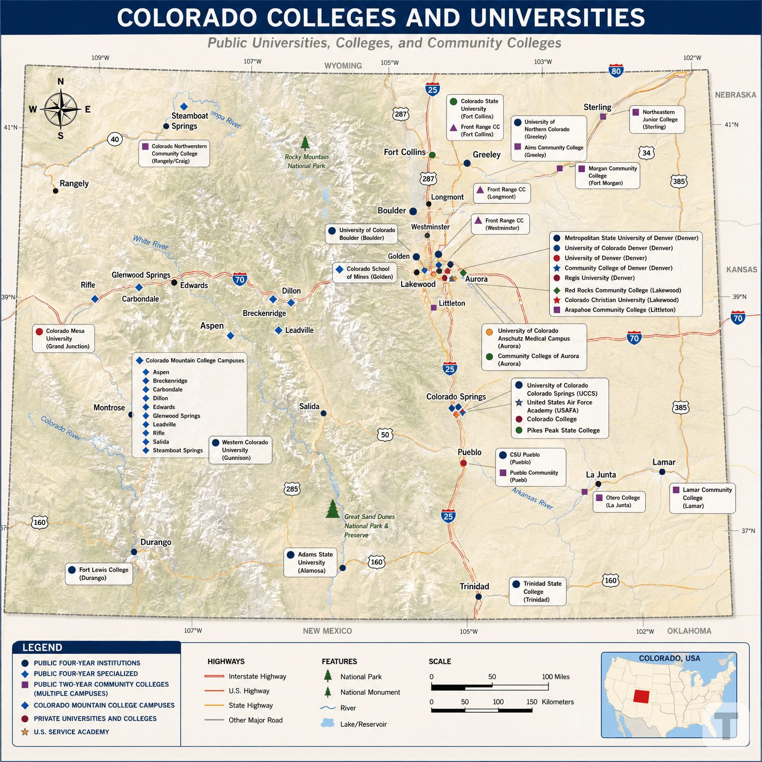
Centros de enseñanza superior de Colorado
Centros de enseñanza superior públicos de cuatro años
Centros de formación profesional y centros de dos años
Centros técnicos regionales y programas de certificación
Centros privados sin ánimo de lucro
Escuelas profesionales privadas
Asista a clase de forma presencial, en línea o en modalidad híbrida en muchos programas.
Programas de formación en prácticas y aprendizaje en el ámbito laboral
Para obtener más información y consultar un mapa interactivo, visite la página web «Selección de una institución»
64
Notes:
-Program include residential, online, and hybrid

Slide 65
Información sobre el acceso a la universidad
Cómo y cuándo presentar la solicitud
65

Slide 66
Información sobre admisiones
Requisitos de admisión para estudiantes de primer curso:
  Solicitar el ingreso en la universidad inmediatamente después de graduarse en el instituto; y/o
  Haber obtenido menos de 24 créditos de nivel universitario desde la graduación en el instituto
  Se tienen en cuenta la nota media (GPA) y la variedad y el nivel de exigencia de las asignaturas cursadas
  En Colorado, la presentación de las puntuaciones de las pruebas SAT o ACT es opcional
Requisitos de admisión para estudiantes de traslado
  Haber finalizado el bachillerato; y
  Haber completado 24 o más créditos de nivel universitario tras la finalización del bachillerato
  Nota media (GPA) combinada de todas las instituciones de enseñanza superior a las que haya asistido tras la finalización del bachillerato
  Variedad y nivel de exigencia de las asignaturas cursadas
Visite la página web sobre los requisitos de admisión para obtener más información
66

Slide 67
Jornadas de inscripción gratuita
Del 20 al 22 de octubre de 2026
Los residentes de Colorado pueden presentar su solicitud de forma gratuita en todas las universidades públicas del estado y en muchas universidades privadas durante los tres días que dura el programa.
Las instrucciones para la exención de tasas y los enlaces directos a las páginas web de admisión de las universidades se pueden consultar en la página web de las Jornadas de Solicitud Gratuita
67

Slide 68
Cómo financiar los estudios universitarios en Colorado
Opciones de financiación para programas educativos y de formación
68

Slide 69
Ayuda financiera: Solicitud Gratuita de Ayuda Federal para Estudiantes (FAFSA)
El formulario FAFSA se utiliza para determinar la cuantía de la ayuda económica a la que tienen derecho los estudiantes, que puede incluir subvenciones, becas, ayudas para programas de trabajo y estudio y préstamos
¡Ya está abierto el plazo para presentar el FAFSA para los cursos 2026 y 2027!
  El FAFSA ha experimentado importantes cambios para mejorar y agilizar los procesos de solicitud de millones de estudiantes y sus familias.
  Se anima a los estudiantes a que rellenen el FAFSA correspondiente al periodo 2026-2027 lo antes posible. Presentar la solicitud cuanto antes permitirá a las oficinas de ayuda financiera tramitar y conceder las ayudas con mayor rapidez.
Para obtener más información, visite la página web de recursos sobre el FAFSA del CDHE
69

Slide 70
Ayuda financiera: Solicitud de Ayuda Financiera estatal de Colorado (CAFSA)
La CASFA es la solicitud estatal de ayuda económica destinada a los estudiantes que no cumplen los requisitos para recibir la ayuda federal para estudiantes, a los estudiantes indocumentados o a los estudiantes procedentes de familias con estatus migratorio mixto que no consideran seguro facilitar la información personal de sus padres al Gobierno federal.
  Los estudiantes que rellenen el formulario CASFA solicitan únicamente ayudas estatales e institucionales (NO ayudas federales para estudiantes). El CASFA reduce las desigualdades y facilita el acceso a la educación postsecundaria a los estudiantes que cumplen los requisitos. Se anima a los estudiantes que no tengan una situación migratoria regular y que no cumplan los requisitos del programa «Colorado Advancing Students for a Stronger Tomorrow» (ASSET) a que soliciten ayudas institucionales a través del CASFA.
¡Ya está abierta la convocatoria de la CASFA para los años 2026 y 2027!
  Se anima a los estudiantes a que rellenen el formulario CAFSA correspondiente a los cursos 2026 y 2027 lo antes posible. Presentar la solicitud cuanto antes facilitará que las oficinas de ayuda financiera tramiten y concedan las ayudas con mayor rapidez.
70

Slide 71
Ayuda financiera: Fondo de Oportunidades Universitarias (COF)
El Fondo de Oportunidades Universitarias (COF), creado por la Asamblea Legislativa de Colorado, concede una ayuda económica a los estudiantes de grado que cumplan los requisitos. Dicha ayuda cubre una parte del importe total de la matrícula para residentes del estado cuando se cursan estudios en una universidad participante.
  Los estudiantes graduados que cumplan los requisitos deben presentar su solicitud, ser admitidos y matricularse en las clases de una universidad participante para poder beneficiarse de esta ayuda. Tanto los estudiantes de nuevo ingreso como los que ya cursan estudios tienen derecho a esta ayuda.
Los estudiantes pueden presentar su solicitud en la página web del Fondo de Oportunidades Universitarias
71

Slide 72
Ayuda financiera: Colorado Promise
Colorado Promise ofrece un reembolso, mediante una deducción fiscal, de la matrícula y las tasas correspondientes al curso académico anterior del estudiante
  Los estudiantes que cursen estudios para obtener un título o un certificado podrán recibir su primer reembolso a principios de 2026 (correspondiente al curso académico 2024-2025, que se incluirá en la declaración de la renta de 2025 que se presente en abril de 2026)
  Cubre hasta 65 horas de crédito
  Los estudiantes deben completar la FAFSA/CASFA; las universidades de Colorado les notificarán si cumplen los requisitos
Estudiantes que cumplen los requisitos:
  Matriculados en centros de enseñanza superior públicos de Colorado
  Renta familiar de 90 000 dólares o menos
  Estudiantes que cursen sus dos primeros años de estudios universitarios
  Importe calculado tras deducir las becas y ayudas
  Promedio académico (GPA) de 2,5 por semestre en al menos 6 créditos
72

Slide 73
Ayuda financiera: Instituciones de Colorado que participan en el programa «Promise»
El programa Colorado Institutions with Promise cubre, como mínimo, el coste de la matrícula de los estudiantes que cumplan los requisitos en los centros de formación profesional, las escuelas superiores y las universidades de Colorado
Los requisitos de elegibilidad se basan en los ingresos y varían según la institución
Los requisitos se detallan por institución en la página web del programa «Colorado Institutions with Promise»
73

Slide 74
Recursos adicionales
Más enlaces, páginas web e información que puede consultar
74

Slide 75
Herramientas y recursos adicionales
Búsqueda de centros de enseñanza superior del CDHE
Búsqueda de College Board
Guía para aplicar a la universidad
75

Slide 76
Herramientas y recursos adicionales
Solicitud Gratuita de Ayuda Federal para Estudiantes (FAFSA)
Solicitud de ayuda económica estatal de Colorado (CASFA)
Fondo de Oportunidades Universitarias (COF)
76

Slide 77
Herramientas y recursos adicionales
Herramienta «My Colorado Journey Pathfinder»
Recursos sobre la transferencia de créditos
Glosario de términos de la educación superior
77

Slide 78
¡Gracias!

Slide 79
Próximos eventos y recursos
Eventos:
Seminario web del 29 de julio sobre la fragilidad médica
Seminario web exhaustivo sobre la H.R. 1 en otoño de 2026
Recursos:
Recursos sobre la H.R.1 para socios
Página de Health First Colorado sobre la H.R. 1 para miembros
Kit de herramientas de comunicación sobre la H.R. 1 para socios
Suscríbase a «At a Glance» y siga al HCPF en Facebook y LinkedIn
Notes:
LInks to share:
H.R.1 Resources for partners: https://hcpf.colorado.gov/hr1-resources
Health First Colorado H.R. 1 page for members: https://www.healthfirstcolorado.gov/changes-are-coming-to-health-first-colorado-colorados-medicaid-program/
H.R. 1 Communications Toolkit for partners: https://hr1toolkit.healthfirstcolorado.gov/
Sign up for At a Glance newsletter: https://lp.constantcontactpages.com/sl/P5xXjrw
HCPF Facebook: https://www.facebook.com/COHCPF
HCPF LinkedIn: https://www.linkedin.com/company/colorado-department-of-health-care-policy-and-financing/posts/?feedView=all

Slide 80
¡Gracias!

